Slide 1










พรีเซนเทชั่น
FIN Café
ครั้งที่ 17
CAMT
41805

Slide 2

การเบิกจ่ายเงินอุดหนุนทั่วไป
ปี2568

Slide 3
การเบิกจ่ายแบบเดิม
ขั้นที่1 User ทำเอกสารขออนุมัติงบประมาณ ขออนุมัติเบิกจ่ายในระบบ SMART OFFICE และแนบใบสำคัญรับเงินของหัวหน้าโครงการฯ
ขั้นที่2 การเงินเปิดโครงการในระบบ ONESTOPSERVICE
ขั้นที่3 User ทำเอกสารยืมเงิน หรือเบิกจ่ายในระบบ ONESTOPSERVICE

Slide 4
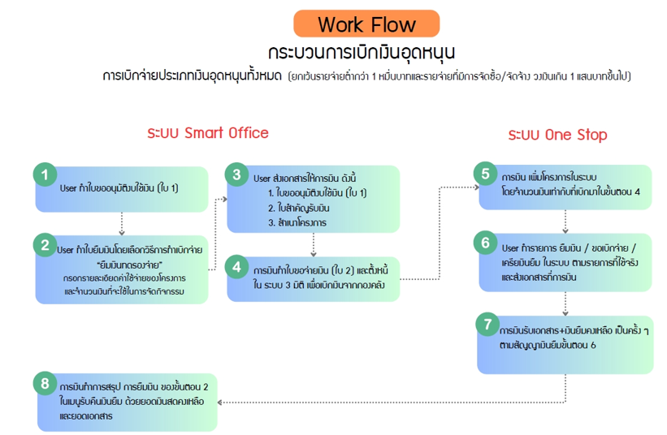

การเบิกจ่ายแบบใหม่

Slide 5
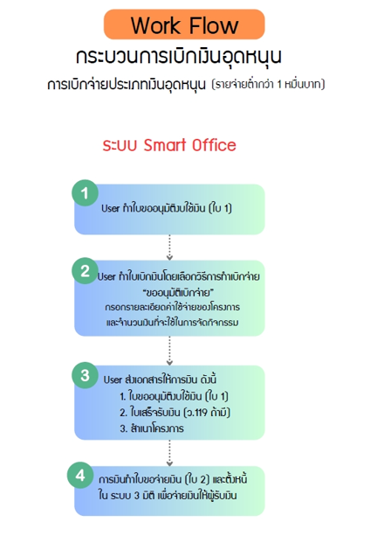
การเบิกจ่ายแบบใหม่

Slide 6
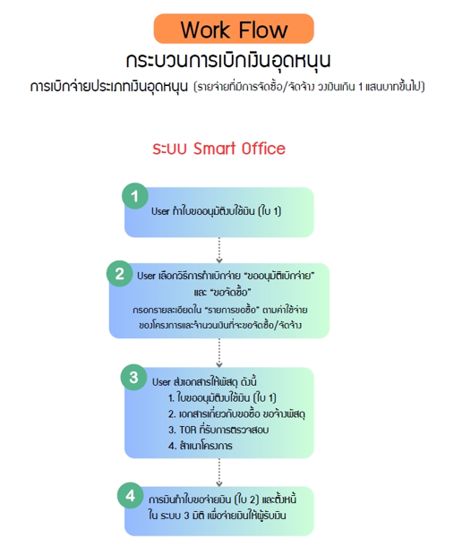
การเบิกจ่ายแบบใหม่

Slide 7
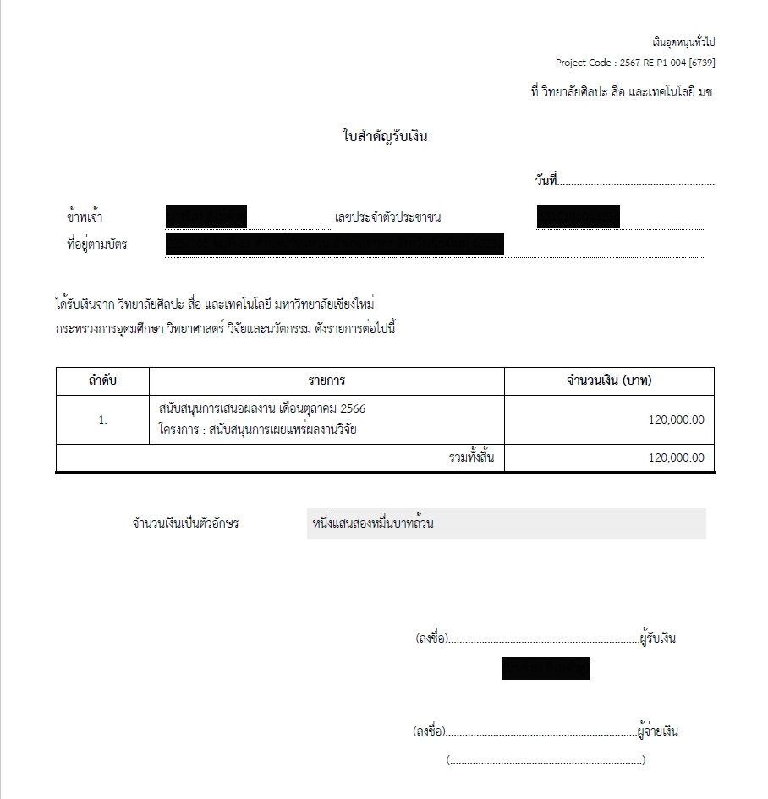
ตัวอย่างกรณีที่ 2 ใบสำคัญรับเงิน
เงินอุดหนุนจ่าย SMART OFFICE

Slide 8
ทะเบียนส่งเอกสาร และติดตามเอกสาร
ปี2568

Slide 9



ฟอร์มสำหรับส่งเอกสาร
https://forms.gle/aVufJgwJuiaNNsGx8
ติดตามเอกสาร
https://url.in.th/GjAbi

Slide 10
ขอบคุณ
FIN Café

